Slide 1

التسلسل الزمني للملوك و الأخبار
سليمان
رحبعام
أبيا
آسا
يهوشافاط
يهورام
عزيا
يوثام
آحاز
حزقيا
منسى
آمون
يوشياا
يكنيا (السبي)
د. ريك جريفيث• مؤسسة الدراسات اللاهوتية الأردنية
BibleStudyDownloads.org

Slide 2

منطقية صموئيل, الملوك و الأخبار
220 264
1
أخبار
2
أخبار
الأسفار
1 صموئيل
2 صموئيل
1 ملوك
2
الملوك
الملوك
شاول
داود
سليمان-أخزيا
اخزيا-صدقيا
التواريخ
1043
1011
971 931 852
852 722 586 560
538
المملكة
--------- متحدة -------
------------------- --------- منقسمة ------------
باقية
عائدة
Notes:
The books of Samuel and Kings follow a straight chronology. But 1 Chronicles overlaps 2 Samuel with the life of David and 2 Chronicles covers the time of 1-2 Kings and even beyond it with the return from the exile.
_____________
OS-09-1Sam-210
OS-11-1Kings-217
OS-12-2Kings-66
OS-13-1Chron-56
OS-14-2Chron-43

Slide 3
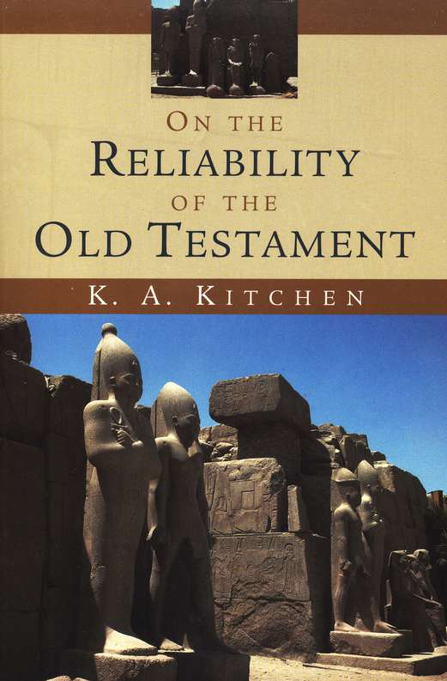
لماذا يذكر القليل عن داود وسليمان
في النصوص أو النقوش القديمة؟
كيتشن لديه إجابة من شقين
1. من غير المرجح بقاء القطع الأثرية في إسرائيل مع التدمير المتكرر
2. كانت سياسة الدولة عدم ذكر الملوك المنافسين (لأنهم عادة ما يتحدثون عن أنفسهم فقط)
Notes:
1. “﻿Outdated Solomonic stelae, for example, might have been reused in fresh masonry by later kings; the Babylonians thoroughly destroyed the temple and palace of the “City of David” area in 586; Zerubbabel’s “second temple” rebuilding, and even more, the massive rebuilding under Herod would have removed the last traces of prior Iron Age structures. Then, in turn, the Romans thoroughly destroyed Jerusalem; and the temple of Jupiter in Aelia Capitolina would not help survival of older work on the Temple Mount. Byzantine rebuildings, a damaging Persian incursion, and Muslim, Crusader, and later destructions and rebuilds all have taken their toll of earlier remains. It would be a miracle if anything like individual slabs such as inscribed stelae were to survive such a history of devastation and reuse.”
Kenneth Kitchen. On the Reliability of the Old Testament (Eerdmans). Kindle Edition.
2. “﻿This can be seen from the state of minimal survival in other, comparable Levantine kingdoms. Aram-Damascus has left us almost nothing from over two hundred years of its kingdom. Damascus has been repeatedly rebuilt during millennia, yielding (so far) no Iron Age inscriptions whatsoever. For all his power, Hazael of Aram-Damascus has left us only bits from elsewhere: the shattered Tel Dan stela, his name on ivories carried off to Assyria, and a couple of stray horse-blinker pieces. Just one stela of a Benhadad survives that may represent Aleppo. From all Moab’s kings, only Mesha’s stela and one other fragment have so far turned up.12 Sealings apart, only about three small pieces commemorate kings of Ammon, and none commemorate the kings of Edom. We have short epigraphs of about four of the earlier kings of Byblos, but none pre–sixth century from Tyre and Sidon. And so on. Thus, in such a context we can hardly grumble at the near-total failure so far of texts to surface mentioning or belonging to David and Solomon.”
Kenneth Kitchen. On the Reliability of the Old Testament (Eerdmans). Kindle Edition. Loc 2134 of 14432

Slide 4
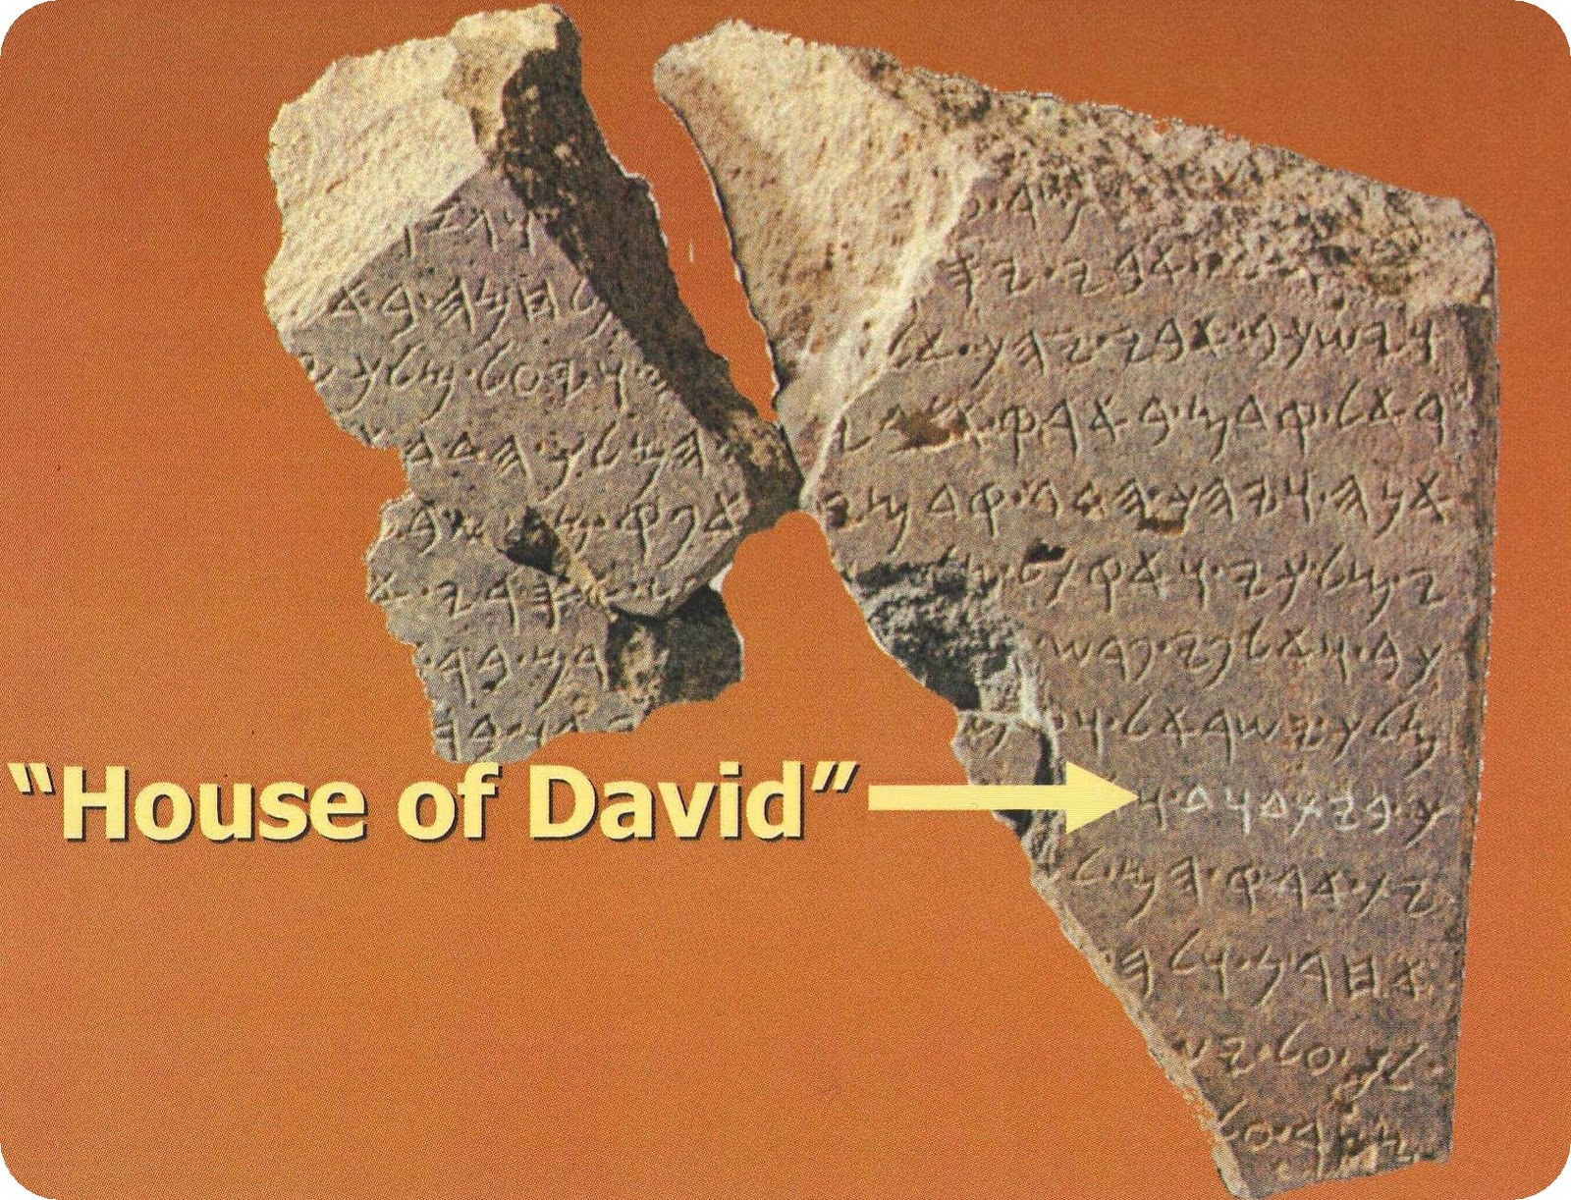
لكن داود ذكر ثلاث مرات
1. نصب تل دان 841 ق.م (بيت داود)
بيت داود
Notes:
“﻿The publication of fragments of an Old Aramaic stela from Tell Dan in 1993/1995 brought to light the first recognized nonbiblical mention of the tenth-century king David, in a text that reflected events of the year 841 and would have been set up at no great interval after that date.13 On the simplest interpretation (cf. pp. 36-37 above, with the footnotes) of the surviving middle lines (3-9) of this text, we have here the killing or defeating of “[…]ram, son of […], king of Israel,” and in parallel, the killing of “[…]iah son of […],” relating to Byt-Dwd, “the House of David” — a phrase which cannot seriously be interpreted in any other way, it being of a very well known type.”
Kenneth Kitchen. On the Reliability of the Old Testament (Eerdmans). Kindle Edition. Loc 2142 of 14432

Slide 5
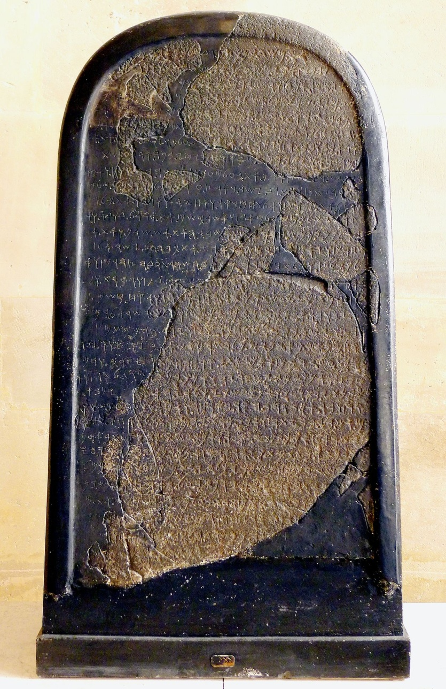
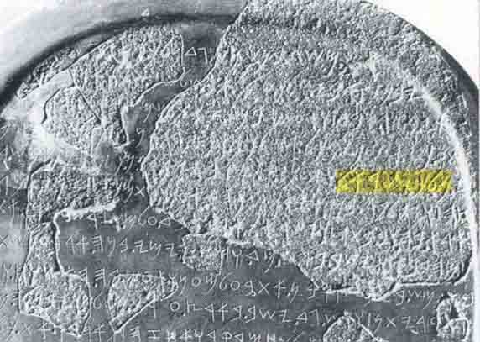
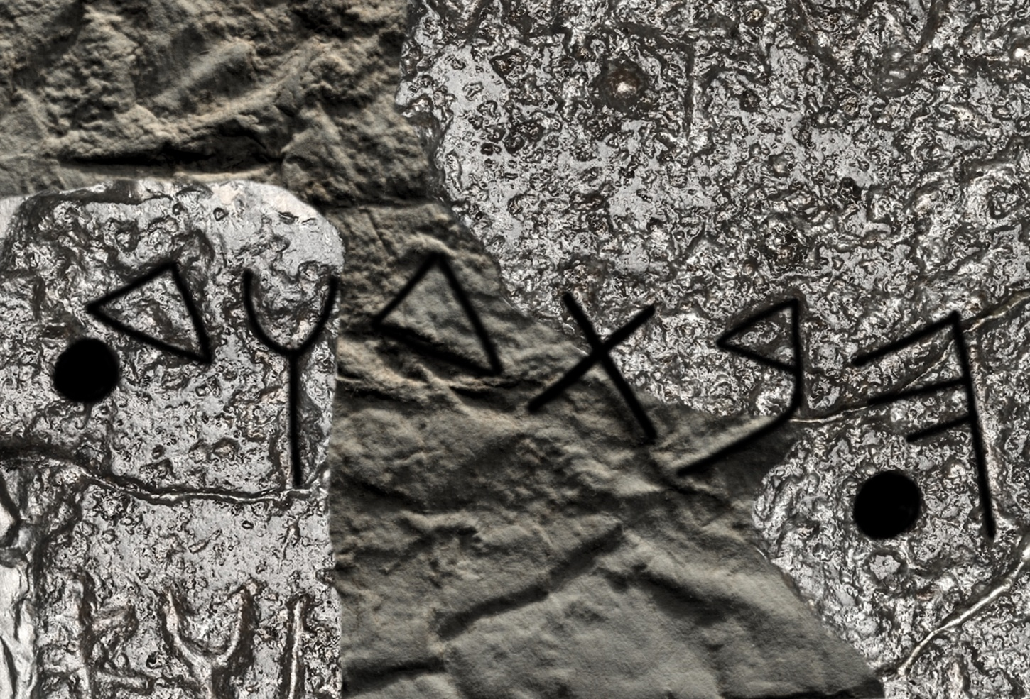
لكن داود ذكر ثلاث مرات
2. نصب ميشع 840 ق.م (بيت داود)
2. نصب ميشع 840 ق.م (بيت داود)
بيت داود
Notes:
“﻿(b) Second for David As often happens, one discovery can lead to others. Equally convincingly, Lemaire was subsequently able to show that bt-[d]wd is to be read in line 31 of the famous stela of Mesha king of Moab, dating to about the same period. Cf. fig. 13B. This links the “House of David” (= Judah) with an occupation of part of southern Moab (around Horonen), corresponding to Israel’s penetration in the north under Omri and his dynasty. So we have David mentioned twice in retrospect, some six generations after his death.”
Kenneth Kitchen. On the Reliability of the Old Testament (Eerdmans). Kindle Edition. Loc 2160 of 14432

Slide 6
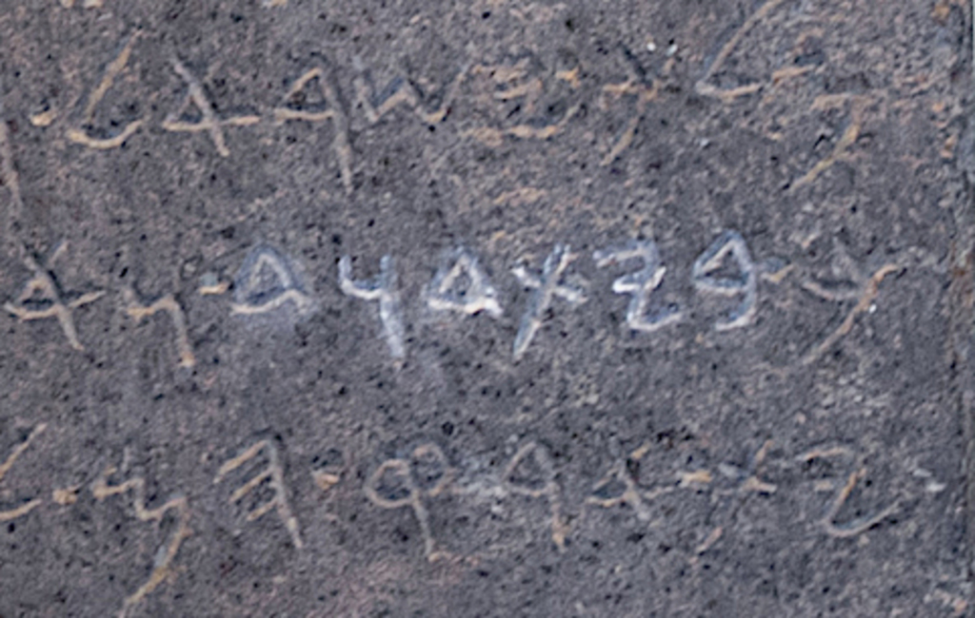
لكن داود ذكر ثلاث مرات
3. نقش شيشق مصر الأول في 926/925 ق.م عن المواقع (مرتفعات داود = يهوذا)
مرتفعات دوت
مرتفعات داويت
مرتفعات داود
Notes:
“﻿Nor is this all, it seems. After his victory over Rehoboam and Jeroboam in 926/925, Shoshenq I of Egypt had engraved at Karnak a long list of Palestinian place-names. Some of these are now destroyed, and thus lost to us; many can be readily identified with known places in Israel, Judah, the Negev, and a few in western Transjordan. But quite a few have remained obscure. Among these, in a group of names clearly located by association in the Negev/south Judah area, is “the heights of Dwt.”15 It could not really be Dothan — no final n, and in entirely the wrong context for a north Palestinian settlement. However, in an Ethiopic victory inscription of the early sixth century A.D. in southwest Arabia, the emperor of Axum cited explicitly passages (Pss. 65; 19) from the “Psalms of Dawit,” exactly the consonants Dwt as found with Shoshenq. In Egyptian transcriptions of foreign names (both places and personal), a t could and sometimes did transcribe a Semitic d. This happens in the New Kingdom in such familiar place-names as Megiddo (Egyp. Mkt), Edreʿi (Egyp. ’itrʿ), Adummim (Egyp. itmm), Damascus (Egyp. Tmsq), ﻿﻿Dothaim/n (Egyp. Ttyn). Back in the Middle Kingdom the Execration Texts have a prince of Magdali (Egyp. Mktry). And just then, we have this use in personal names also, including a “David” — “the Asiatic, chief carpenter, Twti” is for a Dawid or Dodi on a stela; another is a probable Dodi-(H)uatu, Egyptian Tt-w’t, in a papyrus. Thus there is no reason to doubt a final -d becoming a voiceless t in both Egyptian and Ethiopic (both, Afro-Asiatic languages).16 And no better alternative seems forthcoming. This would give us a place-name that commemorated David in the Negev barely fifty years after his death, within living memory of the man. The Negev was an area where David had been prominent in Saul’s time (1 Sam. 24:1; 27; 30; p. 84 above). His name being in such a place-name is analogous with the “field of Abram,” also in Shoshenq’s list. So, historically, we would be within fifty years of David’s own lifetime. Cf. fig. 13C.”
Kenneth Kitchen. On the Reliability of the Old Testament (Eerdmans). Kindle Edition. Loc 2178-2169 of 14432

Slide 7

العلماء الناقدين يشيرون إلى أماكن عديدة لا يتطابق فيها التسلسل الزمني لأسفار الملوك مع أسفار الأخبار بالإضافة إلى أن حكم ملوك إسرائيل و يهوذا يبدو متناقضاً .
ماذا يجب علينا أن نفعل ؟
حسناً ... هل يحتوي الكتاب المقدس
على هذه التناقضات فقط ؟
Notes:
OS-11-1Kings-47
OS-13-1Chron-43

Slide 8
غموض الملوك
70آي
لم يكن العدد الإجمالي لسنوات عهدي إسرائيل ويهوذا في فترة زمنية محددة هو نفسه
إذا تم عمل التسلسل الزمني وفقًا لأطوال فترة الحكم ، فلن تتناسب عمليات المزامنة (والعكس صحيح)
يبدو أن هناك نقص في التناغم بين التسلسل الزمني في العهد القديم و الشرق الأدنى القديم
لماذا هذا الأمر مهم ؟
  يتعلق بتاريخية و مصداقية الكتاب المقدس و دقة نقله

Slide 9
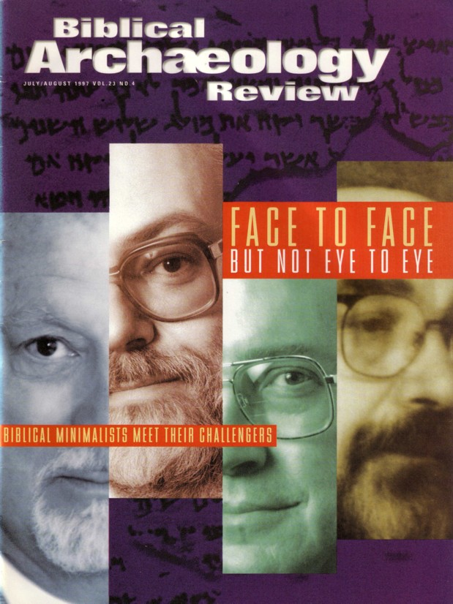
هل التسلسل الزمني لملوك إسرائيل ضروري ؟
ما إذا كان داود وسليمان قد عاشا على الإطلاق كان موضع شك من قبل "كتاب الحد الأدنى من الكتاب المقدس" في عدد يوليو / أغسطس 1997

Slide 10
سنوات حكم ملوك يهوذا
65س
رحبعام 17
أبيام 3
آسا 41
يهوشافاط 25
يهورام 8
أخزيا 1
عثليا 6
يؤاش 40
عمسيا 29
عزريا (عزيا) 52
يوثام 18
آحاز 19
حزقيا 29
منسى 55
آمون 2
يوشيا 31
يهوآحاز 3 شهور
يهوياقيم 11
يهوياكين 3 شهور
صدقيا 11
المجموع 398
بدء حكم رحبعام 931 ق.م
نهاية حكم صدقيا 586 ق.م
مجموع السنوات 345 سنة
لماذا الفرق ؟
كيف نفسر ذلك ؟

Slide 11
الأسباب المقترحة للتناقضات
70آي
أ) أنظمة غير دقيقة تم استخدامها من قبل المؤرخين الكتابيين
ب) أخطاء غير مقصودة خلال عملية النقل
ت) التسلسل الزمني التخطيطي والإصطناعي إلى حد كبير
ث) التشويه المتعمد للنص للتغطية على حقائق مختلفة

Slide 12
الحلول المقترحة
70آي
1) التغييرات التحريرية في البيانات الزمنية (القرن الثالث قبل الميلاد في الترجمة السبعينية)
2) يتضمن فترات من الفوضى السياسية حيث لا يوجد ملك على العرش
3) تجاهل البيانات الموجودة في النص الماسوري وتحديد التواريخ بالتزامن مع تاريخ الشرق الأدنى القديم
4) إكتشاف أساليب أصلية للتأريخ

Slide 13
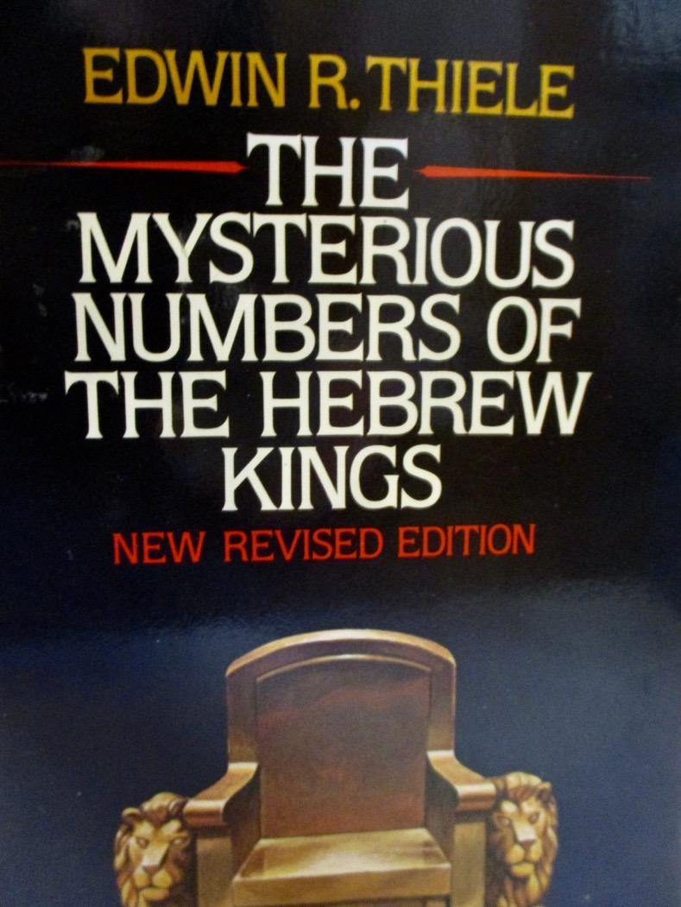
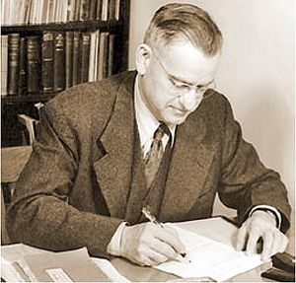
دخول المرحلة ....
الإدفنتست السبتيين
أستاذ العهد القديم
إدوين ر. تيلي
(يلفط تي لي)
1924-2006
Notes:
OS-11-1Kings-48
OS-13-1Chron-44

Slide 14
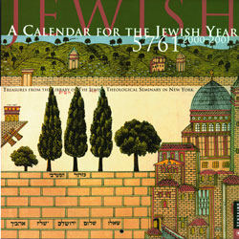

التقويمات اليهودية
134
مدني
ديني
معدود

Slide 15
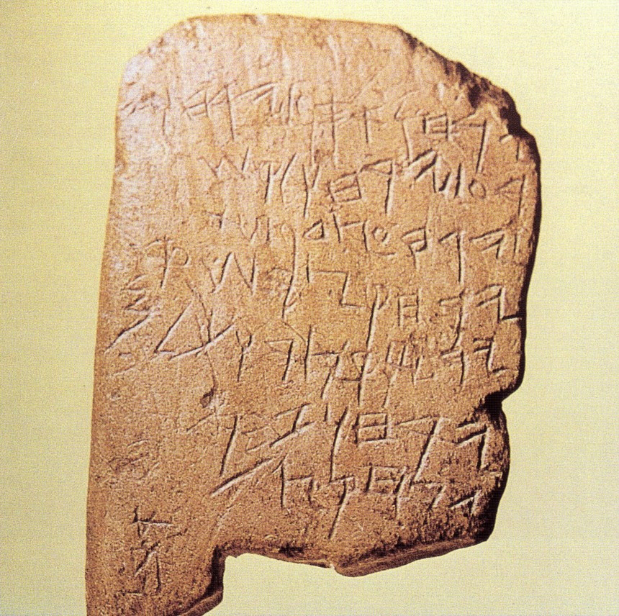
تقويم
جيزر
أيلول/تشري
بول/كسلو
تيبيث/شباط
آذار
أبيب
زيف
سيفان/تموز
آب
شهور حصاد الزيت و العنب
شهور البذار
شهور المراعي الطبيعية
شهر سحب الكتان
شهر حصاد الشعير
شهر حصاد القمح / القياس
شهور التشذيب
شهر الفواكه الصيفية
لوحة المدرسة العبرية القديمة من القرن العاشر
Notes:
This limestone tablet found by archaeologists in 1908 has seven lines of archaic script. It was revealed to be in Old Phoenician script used in 1000 BC (time of Solomon). It contains the annual farming cycle with the plural (“months”) designating two months. The fact that it has erasures shows that it is a schoolboy's exercise tablet where he wrote this poem which may have been a popular memory device similar to “Thirty days has September…” This may be the oldest Hebrew inscription we have today.

Slide 16
تقويم
جيزر
آب - أيلول
تشرين 1 – تشرين 2
كانون 1 – كانون 2
شباط
آذار
نيسان
أيار - حزيران
تموز
شهور حصاد الزيت و العنب
شهور البذار
شهور المراعي الطبيعية
شهر سحب الكتان
شهر حصاد الشعير
شهر حصاد القمح / القياس
شهور التشذيب
شهر الفواكه الصيفية
لوحة المدرسة العبرية القديمة من القرن العاشر
Notes:
This limestone tablet found by archaeologists in 1908 has seven lines of archaic script. It was revealed to be in Old Phoenician script used in 1000 BC (time of Solomon). It contains the annual farming cycle with the plural (“months”) designating two months. The fact that it has erasures shows that it is a schoolboy's exercise tablet where he wrote this poem which may have been a popular memory device similar to “Thirty days has September…” This may be the oldest Hebrew inscription we have today. Image: Wilson, The Stones Still Shout, 89; Text: Arnold, 171

Slide 17

التقاويم العبرية
ليلة الخروج
1 و كلم الرب موسى و هارون في أرض مصر قائلاً 2 هذا الشهر يكون لكم رأس الشهورهو لكم أول شهور السنة (خر 12: 1-2)
180
290
1 نيسان
2 أيار
3 سيفان
4 تموز
5 آب
6 أيلول
7 تشري
8 كشفان
9 كسلو
10 تيبيت
11 شباط
12 آذار
آذار - نيسان
بدء التقويم الديني
بدء التقويم المدني
أيلول – تشرين 1

Slide 18
Hebrew Calendars
ما هو النظام المستخدم لتحديد حكم الملك ؟
إسرائيل يبدأون في شهر
نيسان و لا يحسبون سنة
تولي الحكم
221
1 نيسان
2 أيار
3 نيسان
4 jl,.
5 آب
6 أيلول
7 تشري
6 كشبان
9 كسلو
10 تيفيت
11 شباط
12 آذار
آذار-نيسان
هل يحسبون سنة تولي الحكم ؟
بداية السنة الدينية
أمرين مهمين
بداية السنة المدنية
يهوذا يبدأون في شهر
تشري و يحسبون
سنة تولي الحكم
ماذا لو بدأ الملك حكمه هنا ؟
أيلول-تشرين أول
Notes:
For many centuries no one was able to decipher the chronology of the kings of Israel and Judah, as it was so complicated in many ways:
System: Israel had two calendars: a civil calendar that begins with the Feast of Trumpets in Sept (in Tishri, ironically called the 7th month!) and the sacred calendar that began in Nisan at the Exodus in March-April. But which calendar did God’s people use?
Accession: Did the author of Kings count as a full year that portion of the year left when a king was crowned? This accession year would change the dates significantly, considering that we are talking about 39 rules in both Israel and Judah.

Slide 19
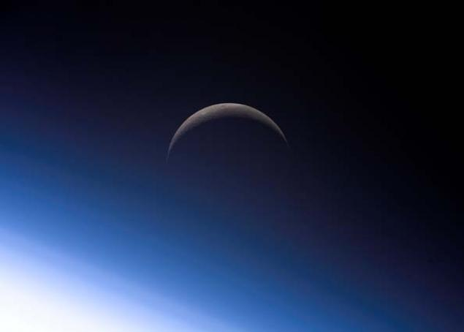
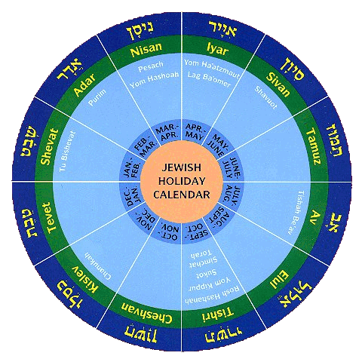
الخصائص
221
فروقات التقويم بين يهوذا و إسرائيل
متى يبدأ حكم الملك ؟
متى تبدأ السنة ؟

Slide 20
حل تي لي
221
ـ أنظمة فرق التوقيت المستخدمة في يهوذا و إسرائيل
يهوذا | Israel
نظام احتساب سنة تولي الحكم يبدأ في تشري (931-848) | نظام عدم احتساب سنة تولي الحكم يبدأ في نيسان (931-848)
نظام عدم احتساب سنة تولي الحكم يبدأ في تشري ليهوذا و في نيسان لإسرائيل (848-796)
نظام احتساب سنة تولي الحكم يبدأ في تشري ليهوذا و في نيسان لإسرائيل (796-586)
Notes:
Finally, in the late 20th century, Seventh-day OT scholar Edwin Thiele (pronounced TEE-lee) figured out the chronology.
a) Judah and Israel had two dating systems of accession years based on different calendars (civil v. secular). Further, this switched twice in terms of whether the accession or non-accession system was used.

Slide 21
حل ثايل
221
ب. بعض الولاءات المشتركة بين إسرائيل و يهوذا
ت. حالتان من العهود التنافسية في إسرائيل
ث. تم إدراج بعض التوافقات في الملوك الثاني 17 و 18 بواسطة يد متأخرة بعيدًا عن الانسجام مع النمط الأصلي للعهود .
Notes:
b) Added to the above, several times a king continued to rule after his son had already been crowned, leading to a co-regency—both in Israel and in Judah.
c) Twice in Israel, two kings were vying for rule at the same time, and
d) A scholar misunderstood the above factors along the way and tried to correct the chronology in 2 Kings 17–18, but this only complicated matters. Instead, we should just accept the original text as it stands.

Slide 22

قائمة ملوك و أنبياء العهد القديم
232 و 342
قائمة ملوك و أنبياء العهد القديم
جون سي. ويتكمب، الطبعة الرابعة (بحيرة وينوما: ب م هـ للكتب، 1968)، 2
Notes:
For many centuries no one was able to decipher the chronology of the kings of Israel and Judah, as it was so complicated in many ways:
System: Israel had two calendars: a civil calendar that begins with the Feast of Trumpets in Sept (in Tishri, ironically called the 7th month!) and the sacred calendar that began in Nisan at the Exodus in March-April. But which calendar did God’s people use?
Accession: Did the author of Kings count as a full year that portion of the year left when a king was crowned? This accession year would change the dates significantly, considering that we are talking about 39 rules in both Israel and Judah.
Finally, in the late 20th century, Seventh-day OT scholar Edwin Thiele (pronounced TEE-lee) figured out the chronology.
a) Judah and Israel had two dating systems of accession years based on different calendars (civil v. secular). Further, this switched twice in terms of whether the accession or non-accession system was used.
b) Added to the above, several times a king continued to rule after his son had already been crowned, leading to a co-regency—both in Israel and in Judah.
c) Twice in Israel, two kings were vying for rule at the same time, and
d) A scholar misunderstood the above factors along the way and tried to correct the chronology in 2 Kings 17–18, but this only complicated matters. Instead, we should just accept the original text as it stands.

Slide 23
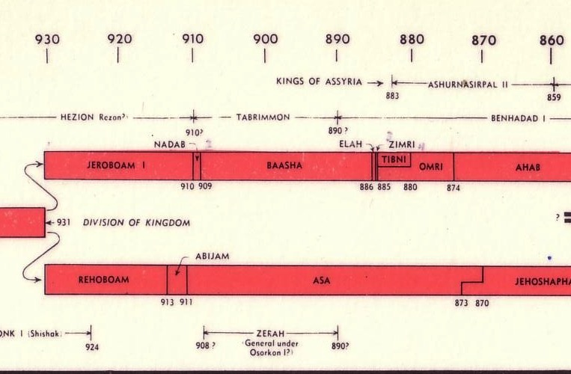

قائمة ملوك و أنبياء العهد القديم
232 و 342
قائمة ملوك و أنبياء العهد القديم
جون سي. ويتكمب، الطبعة الرابعة (بحيرة وينوما: ب م هـ للكتب، 1968)، 2
Notes:
Here is the beginning of the divided kingdom where Jeroboam received the 10 northern tribes called Israel while Rehoboam continued the dynasty of David and Solomon in the southern kingdom of Judah.

Slide 24
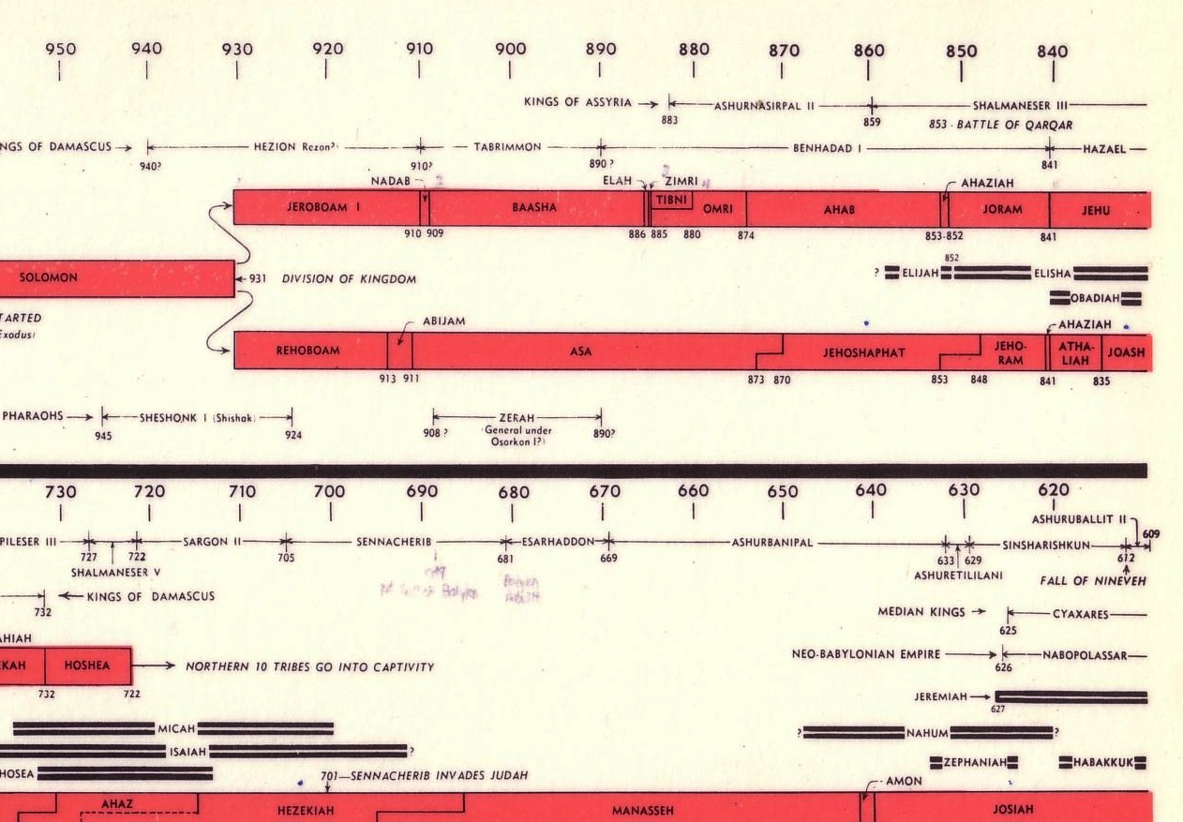
قائمة ملوك و أنبياء العهد القديم
65س
قائمة ملوك و أنبياء العهد القديم
جون سي. ويتكمب، الطبعة الرابعة (بحيرة وينوما: ب م هـ للكتب، 1968)، 2
الملوك المتنافسون
الحكم المشترك

Slide 25
ملوك العهد القديم (بدون رسومات)
232 و 342
يربعام
ناداب
بعشا
زمري
آخاب
يورام
ي ي أ آ ع ز أ ب ن ي
أيلة
عمري
أخزيا
ياهو
يهورام
يهوشافاط
رحبعام
آسا
ابيام
أخزيا
عثليا
يؤاش
ي ع أ ي ي آ أ ر
و حاز آش 2
ه ف ف م ش ز
يربعام 2
ياهو
زكريا
يهوأحاز
يهؤاش
شلوم
منحيم
فقعيا
فقع
هوشع
آحاز
يؤاش
عمسيا
عزيا
يؤثام
حزقيا
منسى
آمون
يوشيا
ي آ م ح أ ي ع ع ي
19 ملك في إسرائيل (كلهم أشرار)
أسود / أزرق = 9 سلالات في إسرائيل
حاز قيم كين صد
12 ملك شرير في يهوذا
سلالة واحدة
يهوياكين
يهوياقيم
صدقيا
يهوأحاز
8 ملوك صالحين في يهوذا
قائمة ملوك و أنبياء العهد القديم
John C. Whitcomb, 4th ed. (Winona Lake, IN: BMH Books, 1968), 2
Notes:
Here you see all 19 kings of Israel and all 20 kings of Judah—laid out without animation and with the memory devices to help you recall their names.
Think of the first letter of each king and note the memory device JNBEZOAAJJ. The shift between black and blue names show when the dynasty changed in Israel.
RAAJJAAJ does the same for Judah but here all are in the same dynasty of David, so the colors indicate bad and good kings.
UHasAsh2 are not all capitals but indicate only a new kings at the capital letter. The difficulty here is 4 kings whose names all begin with "J" so the memory device shows the end of their names.
ZS MPPH give us the final 6 kings of Israel. The rest of the chart thus indicates only Judah.
JAU JAH MAJ provides another silly pneumonic ending in the last of the good kings of Judah called Josiah.
Has Kim's Chin Zed is another strange clue that we are looking at the end of three kings whose names once again all begin with "J" (not unusual since each was named after Jehovah).
Of course, the final king must have a name ending with "Z" so we can wrap this up alphabetically :-) !

Slide 26
ملوك العهد القديم (مع رسومات)
232 و 342
يربعام
ناداب
بعشا
زمري
آخاب
يورام
ي ي أ آ ع ز أ ب ن ي
أيلة
عمري
أخزيا
ياهو
يهورام
يهوشافاط
رحبعام
آسا
ابيام
أخزيا
عثليا
يؤاش
ي ع أ ي ي آ أ ر
و حاز آش 2
ه ف ف م ش ز
يربعام 2
ياهو
زكريا
يهوأحاز
يهؤاش
شلوم
منحيم
فقعيا
فقع
هوشع
آحاز
يؤاش
عمسيا
عزيا
يؤثام
حزقيا
منسى
آمون
يوشيا
ي آ م ح أ ي ع ع ي
19 ملك في إسرائيل (كلهم أشرار)
أسود / أزرق = 9 سلالات في إسرائيل
حاز قيم كين صد
12 ملك شرير في يهوذا
سلالة واحدة
يهوياكين
يهوياقيم
صدقيا
يهوأحاز
8 ملوك صالحين في يهوذا
قائمة ملوك و أنبياء العهد القديم
John C. Whitcomb, 4th ed. (Winona Lake, IN: BMH Books, 1968), 2
Notes:
Here you see all 20 kings of Israel and all 20 kings of Judah—laid out with animation and with the memory devices to help you recall their names. Try to guess their names before you advance the animation.
Think of the first letter of each king and note the memory device JNBEZOAAJJ. The shift between black and blue names show when the dynasty changed in Israel.
RAAJJAAJ does the same for Judah but here all are in the same dynasty of David, so the colors indicate bad and good kings.
UHasAsh2 are not all capitals but indicate only a new kings at the capital letter. The difficulty here is 4 kings whose names all begin with "J" so the memory device shows the end of their names.
ZS MPPH give us the final 6 kings of Israel. The rest of the chart thus indicates only Judah.
JAU JAH MAJ provides another silly pneumonic ending in the last of the good kings of Judah called Josiah.
Has Kim's Chin Zed is another strange clue that we are looking at the end of three kings whose names once again all begin with "J" (not unusual since each was named after Jehovah).
Of course, the final king must have a name ending with "Z" so we can wrap this up alphabetically :-) !

Slide 27
الملوك الشماليون المبكرون
232 و 342
يربعام
ناداب
بعشا
زمري
آخاب
يورام
أيلة
عمري
أخزيا
ياهو
ي ي أ آ ع ز أ ب ن ي
يهوشافاط
رحبعام
آسا
يهورام
أبيام
عثليا
أخزيا
يؤاش
ي ع أ ي ي آ أ ر
يربعام 2
ياهو
زكريا
يهوأحاز
يهؤاش
شلوم
منحيم
فقعيا
فقع
هوشع
و حاز آش 2
ه ف ف م ش ز
آحاز
يؤاش
عمسيا
عزيا
يوثام
حزقيا
منسى
آمون
يوشيا
ي آ م ح آ ي ع ع ي
ملوك إسرائيل (جميعهم أشرار)
خط من 9 سلالات في إسرائيل
ملوك أشرار في يهوذا
يهوياكين
سلالة واحدة
يهوياقيم
صدقيا
يهوآحاز
ملوك صالحين في يهوذا
حاز قيم كين صد

Slide 28
الملوك الجنوبيون المبكرون
232 و 342
يربعام
ناداب
بعشا
زمري
آخاب
يورام
أيلة
عمري
أخزيا
ياهو
ي ي أ آ ع ز أ ب ن ي
يهوشافاط
رحبعام
آسا
يهورام
أبيام
عثليا
أخزيا
يؤاش
ي ع أ ي ي آ أ ر
يربعام 2
ياهو
زكريا
يهوأحاز
يهؤاش
شلوم
منحيم
فقعيا
فقع
هوشع
و حاز آش 2
ه ف ف م ش ز
آحاز
يؤاش
عمسيا
عزيا
يوثام
حزقيا
منسى
آمون
يوشيا
ي آ م ح آ ي ع ع ي
ملوك إسرائيل (جميعهم أشرار)
خط من 9 سلالات في إسرائيل
ملوك أشرار في يهوذا
يهوياكين
سلالة واحدة
يهوياقيم
صدقيا
يهوآحاز
ملوك صالحين في يهوذا
حاز قيم كين صد

Slide 29
الملوك الشماليون المتأخرون
232 و 342
يربعام
ناداب
بعشا
زمري
آخاب
يورام
أيلة
عمري
أخزيا
ياهو
ي ي أ آ ع ز أ ب ن ي
يهوشافاط
رحبعام
آسا
يهورام
أبيام
عثليا
أخزيا
يؤاش
ي ع أ ي ي آ أ ر
يربعام 2
ياهو
زكريا
يهوأحاز
يهؤاش
شلوم
منحيم
فقعيا
فقع
هوشع
و حاز آش 2
ه ف ف م ش ز
آحاز
يؤاش
عمسيا
عزيا
يوثام
حزقيا
منسى
آمون
يوشيا
ي آ م ح آ ي ع ع ي
ملوك إسرائيل (جميعهم أشرار)
خط من 9 سلالات في إسرائيل
ملوك أشرار في يهوذا
يهوياكين
سلالة واحدة
يهوياقيم
صدقيا
يهوآحاز
ملوك صالحين في يهوذا
حاز قيم كين صد

Slide 30
Placing the Prophets
342
ترتيب الأنبياء
التواريخ الرئيسية
931
عوبديا
722
يونان
عاموس
هوشع
أشعياء
ميخا
ناحوم
صفنيا
إرميا
مراثي
يوئيل
دانيال
حجي
حبقوق
حزقيال
زكريا
ملاخي
586

Slide 31
Black

Slide 32


نقد العهد القديمat BibleStudyDownloads.org
أحصل على العرض التقديمي مجاناً
Notes:
OC Criticism (oc)

